Slide 1
软件工程课程实践汇报
“航大云”新生报到系统
汇报人：马嘉序
项目团队成员：马嘉序，杨申申，邹国涛，赵军杰

Slide 2
汇报内容
软件创意及需求
需求模型与文档
开发技术与工具
软件设计与建模
代码编写与测试
软件质量与保证
系统部署与运行
开源社区的使用
实践收获与感受

Slide 3
软件需求与创意
现实问题
  1、本软件项目的背景：
  每年开学季，全国各大高校都会迎来新生报到的高峰。而对于初到大学校园的新生来说，需要在完全陌生的大学校园环境中完成一系列报到工作。一般情况下校方会为新生配备志愿者来满足新生入学时会遇到的一系列问题，但考虑到对人力要求较多且会出现人员不足以服务全部新生的情况。希望能够针对此问题开发帮助新生进行报到工作的小程序来帮助解决开学季迎接新生人手不够的问题。
  2、欲解决的现实问题：
  考虑到普通导航系统在校园内部的具体地点信息不够完善，新生对本校事务熟悉程度不够，报到对人力耗费较大等问题。小程序旨在能够通过帮助新生进行自助报道工作，实现新生信息的收集，实现报道流程一体化。
  3、实际意义和价值：通过此新生报到小程序，可以较好地帮助大学新生完成入校的准备工作和导航工作等，实现了校园信息与学生用户之间的沟通，简化了学生的报道流程，使得报到方式更加的多样化和便捷。

Slide 4
软件需求与创意
核心功能
  1、关键地点校园导航：
  根据新生的不同报到需求为其提供针对性的关键地点导航（包括对应宿舍楼，教学楼即日常生活场所等）。同时可以根据建筑功能性划分为学，食，住等模块进行分区域导航。也包括地标搜索，路线规划等。
  2、通知模块（实时性公告）：
  校方可通过此功能向新生发布诸如报到事项，开学事宜等通知。校方在发布通知的同时可以查看通知的收到情况。
  3、个人相关信息查询：
  新生可以通过此功能进行个人信息（页面可进行个人信息修改），校历，课表以及校内资讯等相关信息的查询。

Slide 5
软件需求与创意
需求创意
  （1）小程序对范围较小的区域地点进行细化（即学校内部的众多建筑），针对性解决本校新生对校园环境不够熟悉导致的相关问题。
  （2）小程序将新生所需的报到功能与对应的校园信息进行同一平台化集成。将新生报到的相关问题进行一站化解决。

Slide 6
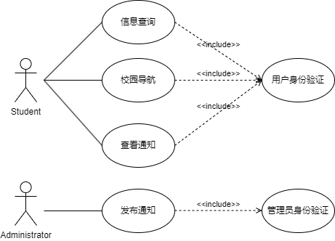
需求模型与文档
软件需求模型
  软件系统的用例模型：

Slide 7
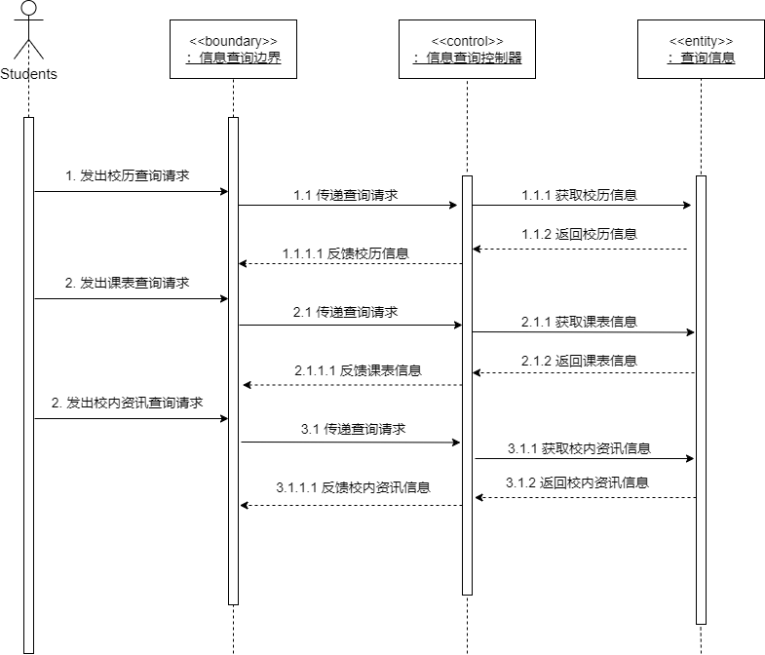
需求模型与文档
  软件系统的顺序图（信息查询用例顺序图）：

Slide 8
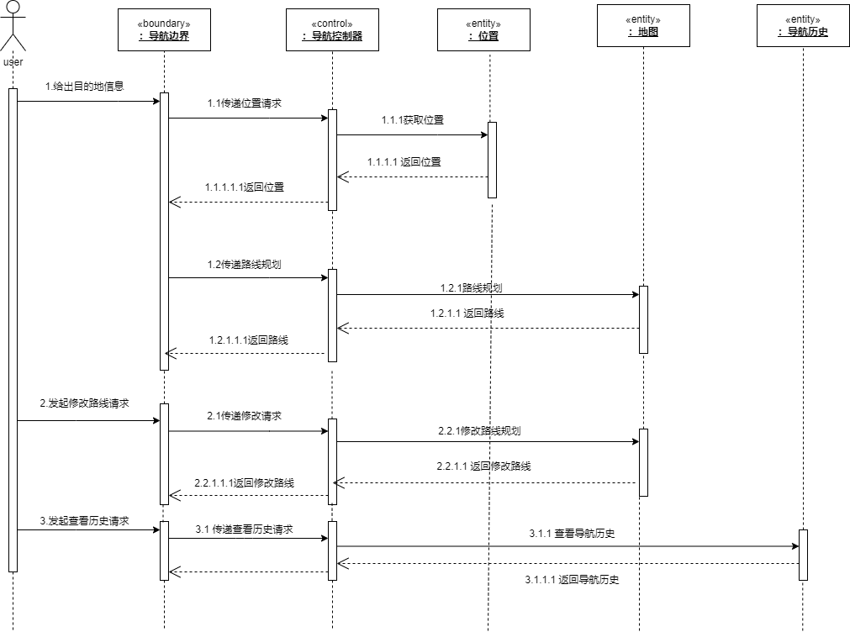
需求模型与文档
软件系统的顺序图（校园导航用例顺序图）：

Slide 9
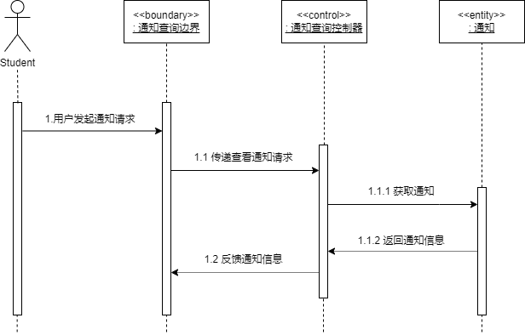
需求模型与文档
  软件系统的顺序图（用户查看通知用例顺序图）：

Slide 10
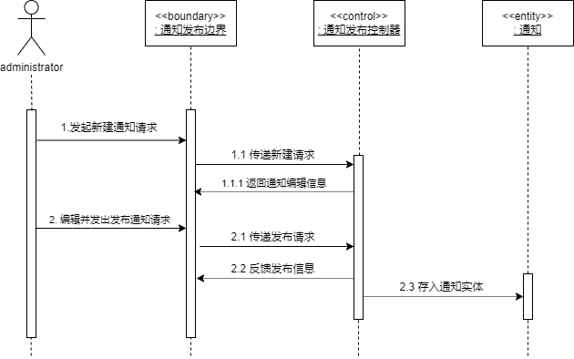
需求模型与文档
软件系统的顺序图（管理员发布通知用例顺序图）：

Slide 11
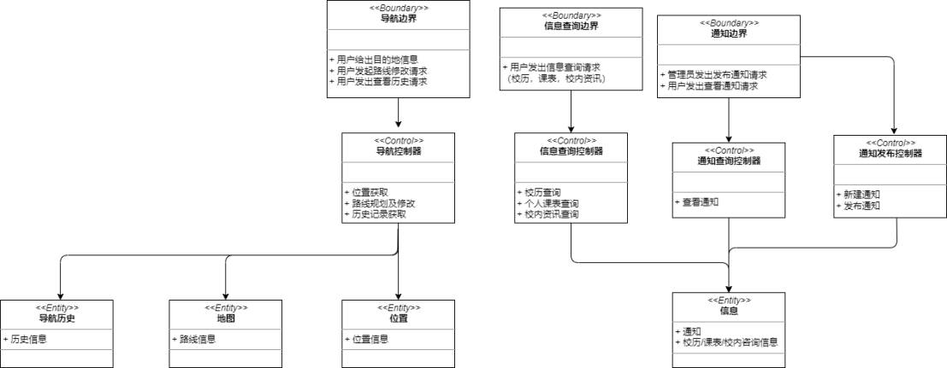
需求模型与文档
软件系统的分析类图：

Slide 12
需求模型与文档
软件的非功能需求
  1、性能要求：
  （1）功能响应时间要求:网络连接建立后，云端服务器一定可以响应用户发送的请求;非常重要的功能不超过100ms,其余功能不超过460ms；
  （2）可靠性要求:用户使用该系统时,云端服务器和手机客户端能够访问
  2、交付要求：
  交付内容：
  （1）手机端小程序与网页端后台管理系统。
  （2）软件设计规格说明书的电子文档
  3、验收要求：
  （1）要求整个系统正常运行过程中无Bug，能在用户非正常操作的情况下报告错误但不至于崩溃。
  （2）要求整个系统各部分优化完毕，不存在编程过程中遗留的调试代码等影响用户体验的部分。

Slide 13
需求模型与文档
软件需求文档
  1、软件需求构思：
  基于目前大学新生来校报到出现的一些“注册难”和“找路难”以及“找信息难”的情况，我们团队开发了这一小程序来帮助新生进行报到工作。
  2、软件创意：
  （1）小程序对范围较小的区域地点进行细化（即学校内部的众多建筑），针对性解决本校新生对校园环境不够熟悉导致的相关问题。
  （2）小程序将新生所需的报到功能与对应的校园信息进行同一平台化集成。将新生报到的相关问题进行一站化解决。
  3、软件需求规格说明书：
  基于软件的需求构思以及软件创意等，撰写了软件需求规格说明书。

Slide 14
开发技术与工具
软件开发技术
  UML技术
  微信小程序开发技术
编程语言
  本软件项目的开发使用的编程语言为JavaScript，遵循Java规范编码风格。
软件工具
  本软件项目的开发使用到了微信小程序中的微信开发者工具，同时搭配简单云在线代码质量检测工具进行开发。

Slide 15
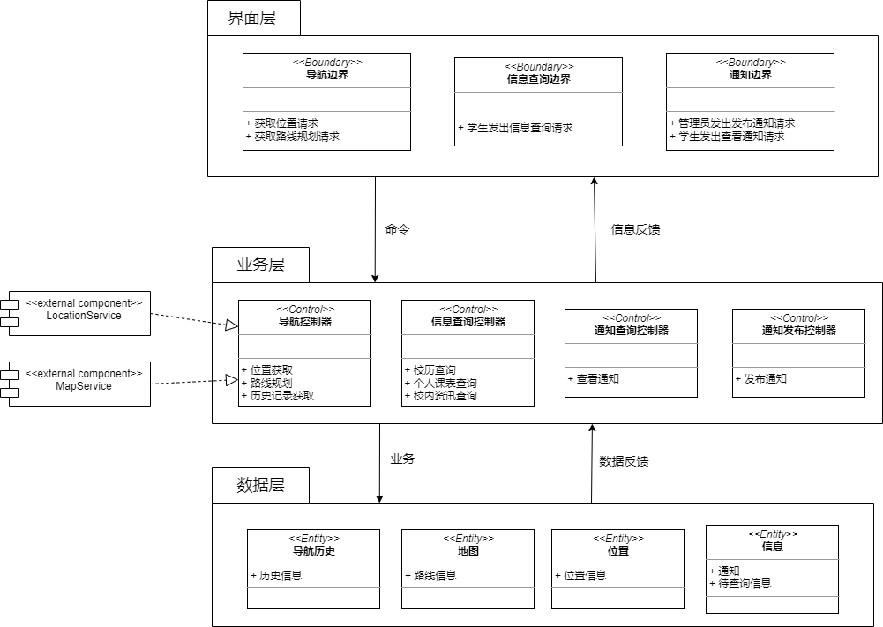
软件设计与建模
体系结构设计及其模型
  软件体系结构设计——

Slide 16
软件设计与建模
体系结构设计及其模型：
软件体系结构设计——构件图：

Slide 17
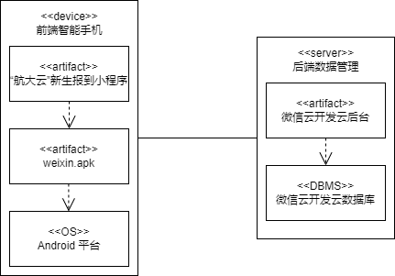
软件设计与建模
体系结构设计及其模型：
软件体系结构设计——部署图：

Slide 18
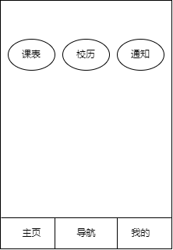
软件设计与建模
用户界面设计及其模型
  软件界面原型：（主界面）

Slide 19
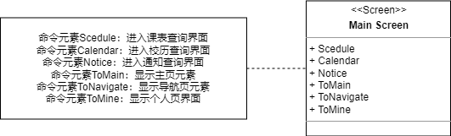
软件设计与建模
用户界面设计及其模型
  软件界面设计类图（主界面）：

Slide 20
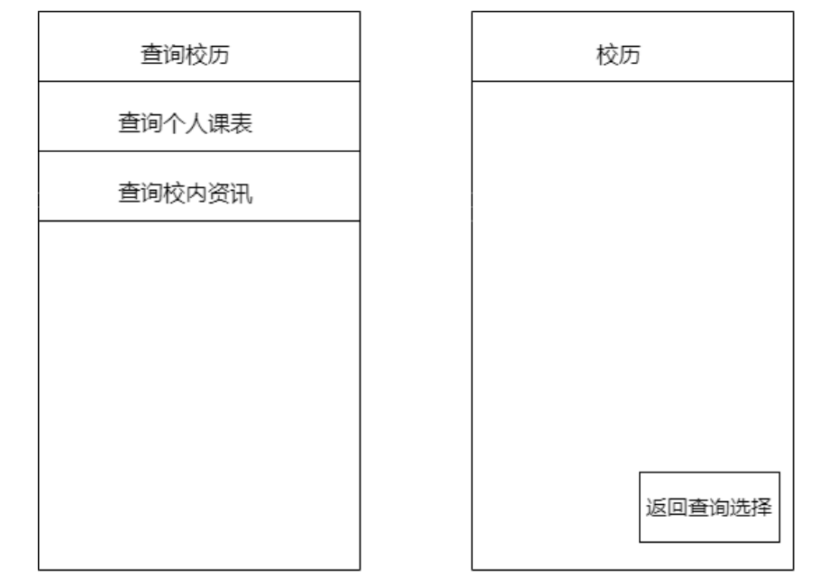
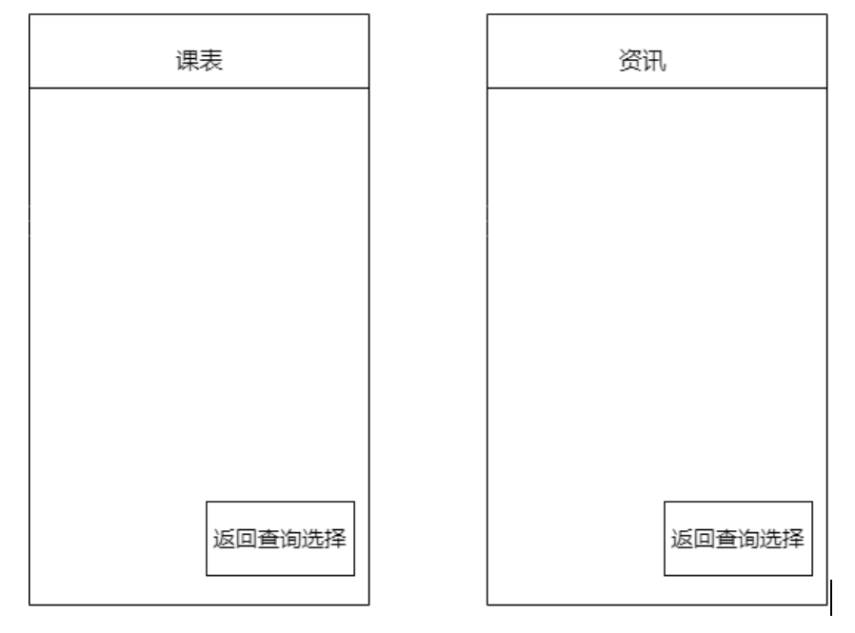
软件设计与建模
用户界面设计及其模型
  软件界面原型：（信息查询界面）

Slide 21
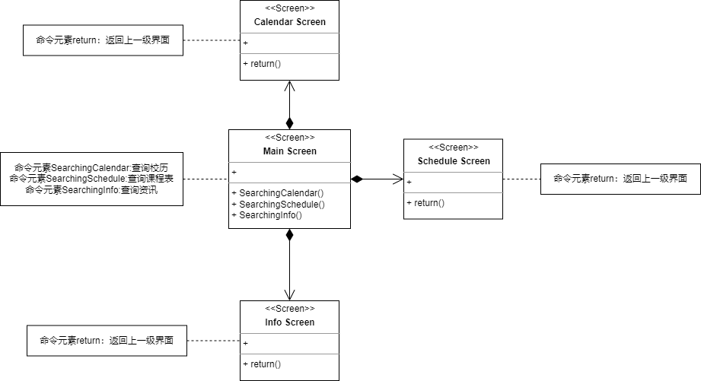
软件设计与建模
用户界面设计及其模型
  软件界面设计类图（信息查询界面）：

Slide 22
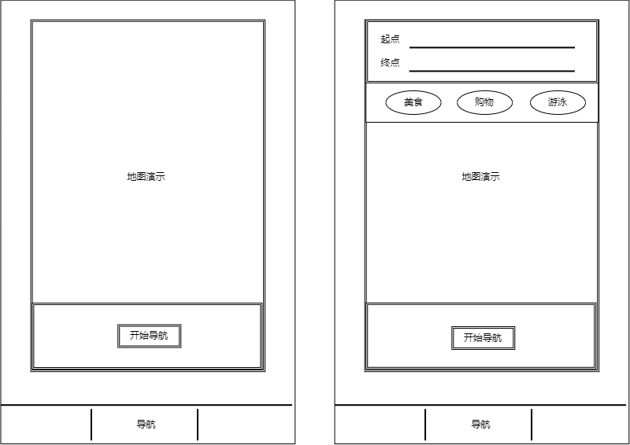
软件设计与建模
用户界面设计及其模型
  软件界面原型：（导航界面）

Slide 23
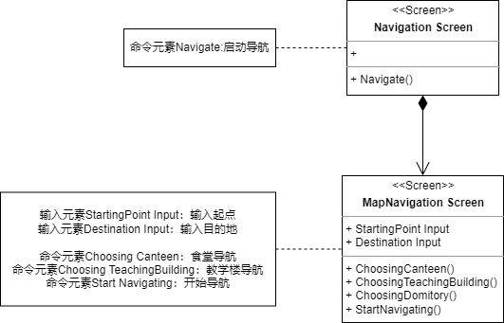
软件设计与建模
用户界面设计及其模型
  软件界面设计类图（导航界面）：

Slide 24
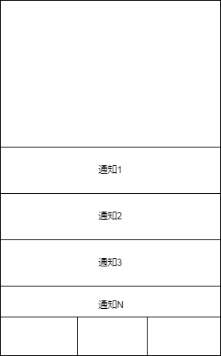
软件设计与建模
用户界面设计及其模型
  软件界面原型：（通知查询界面）

Slide 25
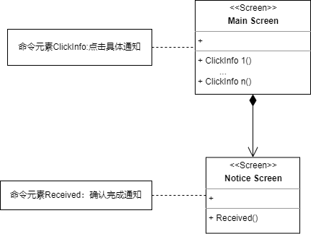
软件设计与建模
用户界面设计及其模型
  软件界面设计类图（通知查询界面）：

Slide 26
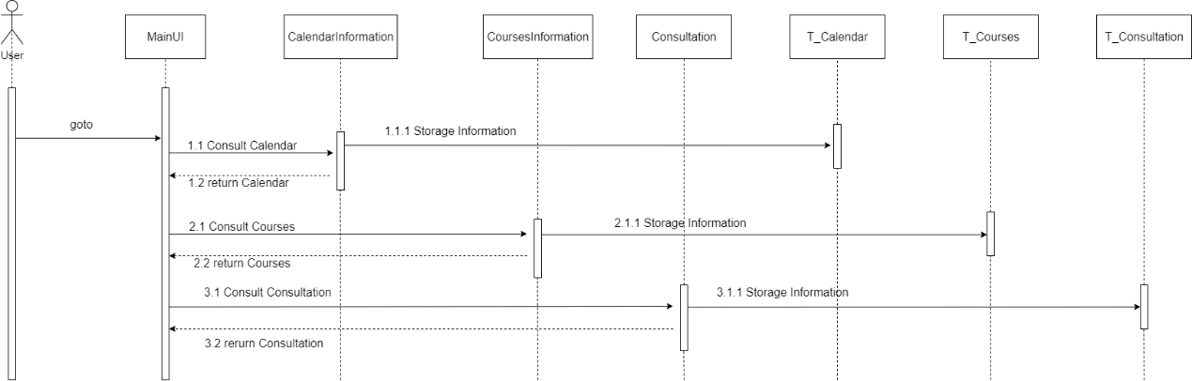
软件设计与建模
用例设计及其模型
  用例设计的顺序图：（信息查询用例设计顺序图）

Slide 27
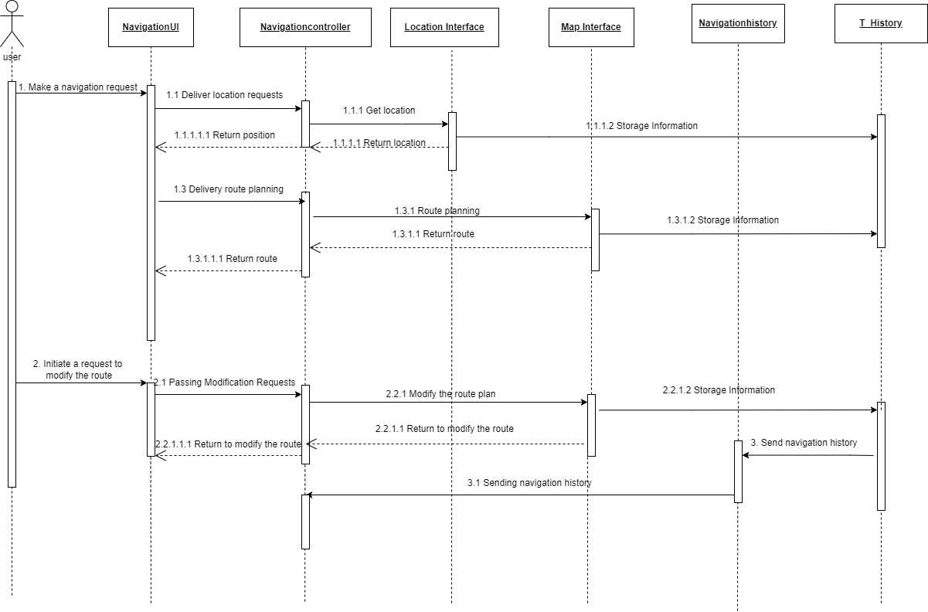
软件设计与建模
用例设计及其模型
  用例设计的顺序图：（校园导航用例设计顺序图）

Slide 28
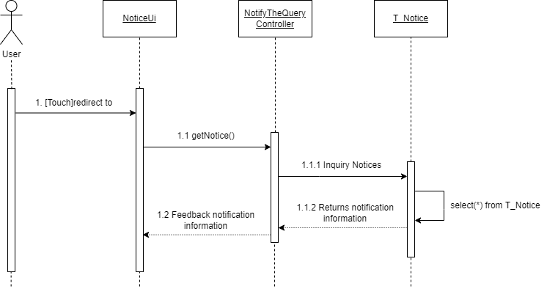
软件设计与建模
用例设计及其模型
  用例设计的顺序图：（通知查询用例设计顺序图）

Slide 29
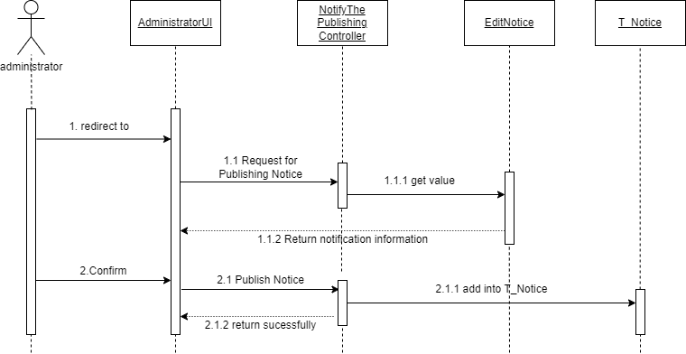
软件设计与建模
用例设计及其模型
  用例设计的顺序图：（通知发布用例设计顺序图）

Slide 30
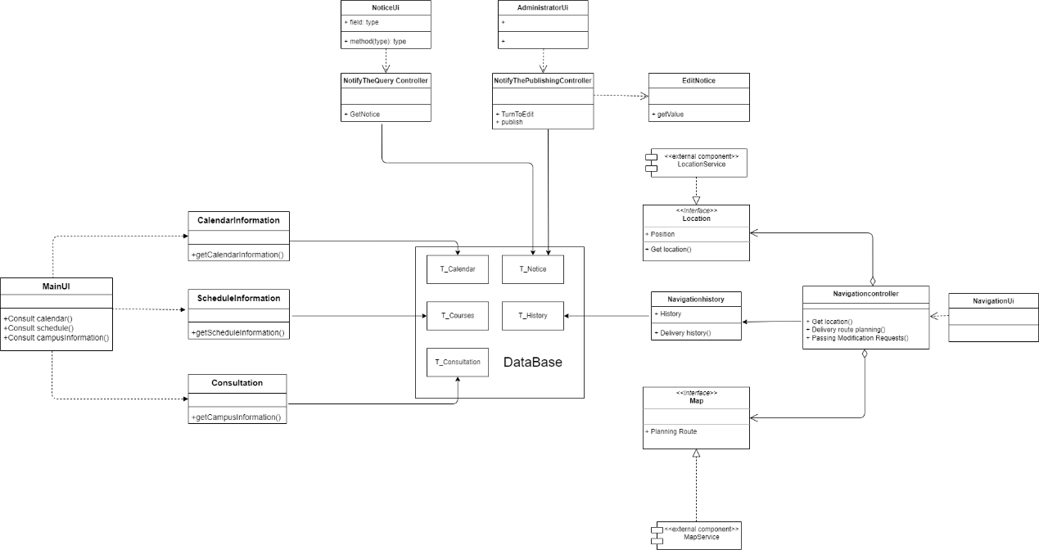
软件设计与建模
用例设计及其模型
  用例设计类图：

Slide 31
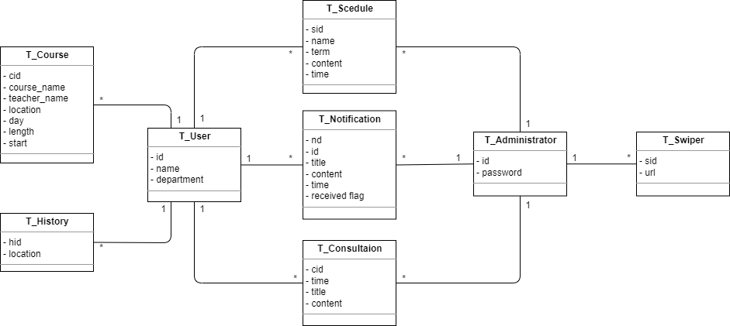
软件设计与建模
数据设计及其模型
注意模型间的相关性和一致性

Slide 32
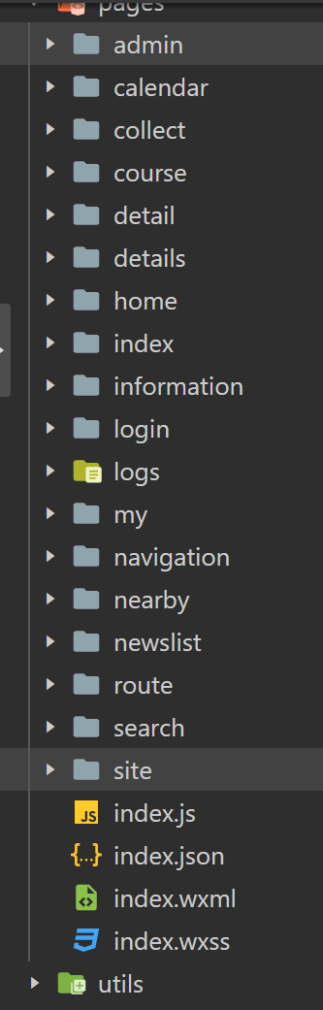
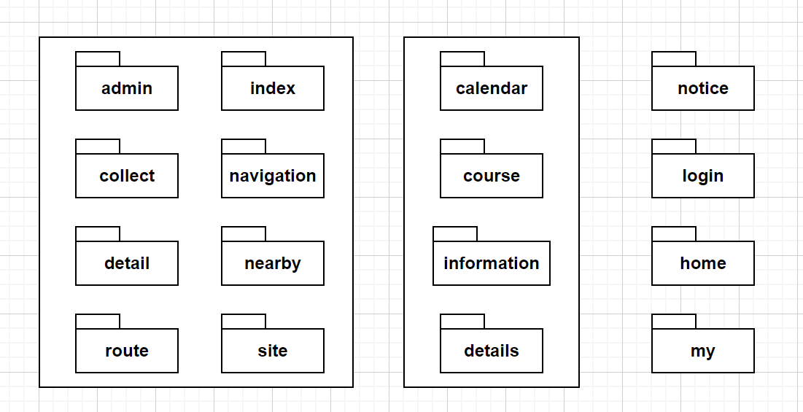
代码编写
代码组织结构
开源代码利用情况
  利用了腾讯地图开源软件实现了校园导航功能
  在Github上获取相关源码并针对本地运行环境进行适配

Slide 33
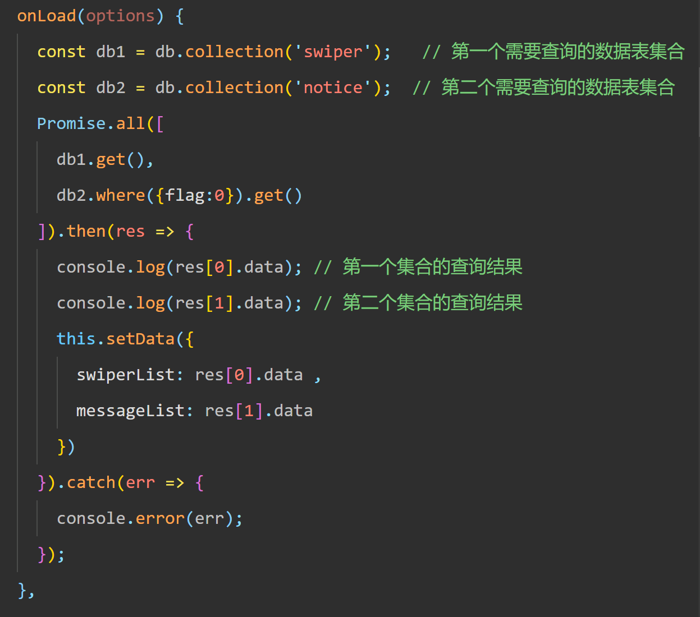
软件质量与保证
采取了哪些质量保证手段
  自动工具分析
程序代码风格
程序代码质量
  用代码分析工具分析代码质量并展示其分析结果

Slide 34
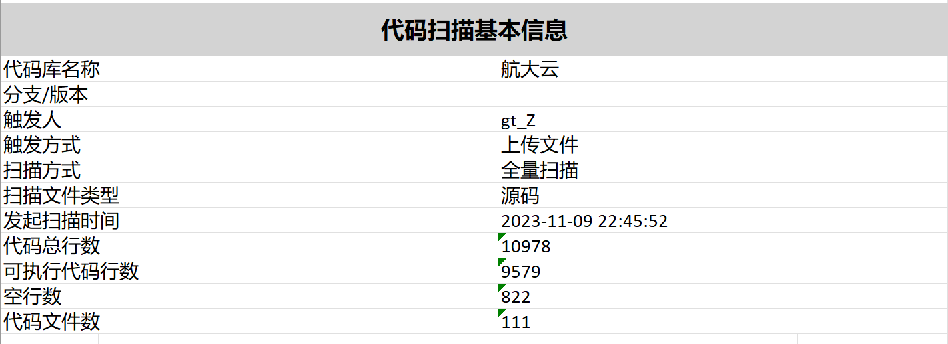
软件质量与保证
程序代码质量
  用代码分析工具分析代码质量并展示其分析结果

Slide 35
软件测试
开展了哪些测试
  对导航模块开展了单元测试
  对系统除导航外功能模块开展了确认测试
测试用例和测试结果
  数据库匹配数据
  数据库不匹配数据
软件测试过程
  本地框架测试
  数据库增删数据测试
测试演示
  演示如何进行测试及其结果

Slide 36
系统部署与运行
运行和部署环境
演示软件系统的运行情况
  运行目标软件系统，操作和演示软件系统，或者播放实际运行的演示效果视频

Slide 37
开源社区的使用
介绍在开发过程中加入到哪些开源社区，如软件开发知识分享社区、软件项目托管社区等
  CSDN、Github
  源码获取
  编码问题解决
  功能编写

Slide 38
实践收获与感受
实践的收获
软件工程的原则和实践标准
团队协作在软件开发中的重要性
自我学习过程和相关资料查找
心得和体会
知识的积累，技能的提升，以及团队协作的重要性。

